Slide 1
2-01~11 연습문제
01. ②
02. ④
03. ④ length:배열 length():문자열 size():컬렉션프레임워크 타입의 길이
04. false new로 정의되어 주소값이다르다 String은 주소값을 비교한다.
05. 프로그래밍 trim함수로 String을 3~8까지 잘랐다.
new String("자바 프로그래밍 기초").trim().substring(3,8)
06. 213
07. double d1 = 1.0, d2 = 2.0, d3 = 3.0;
08. javafalse1
09. int[] arr = {{0},{1,2},{3,4,5}};
10. 행렬의 크기를 지정해주지 않았다. int[] a = new int[10];
11. length()가 아닌 length를 써야한다.
new int[] {1,2,3,4} 이거 진짜 초우주지존핵중요

Slide 2
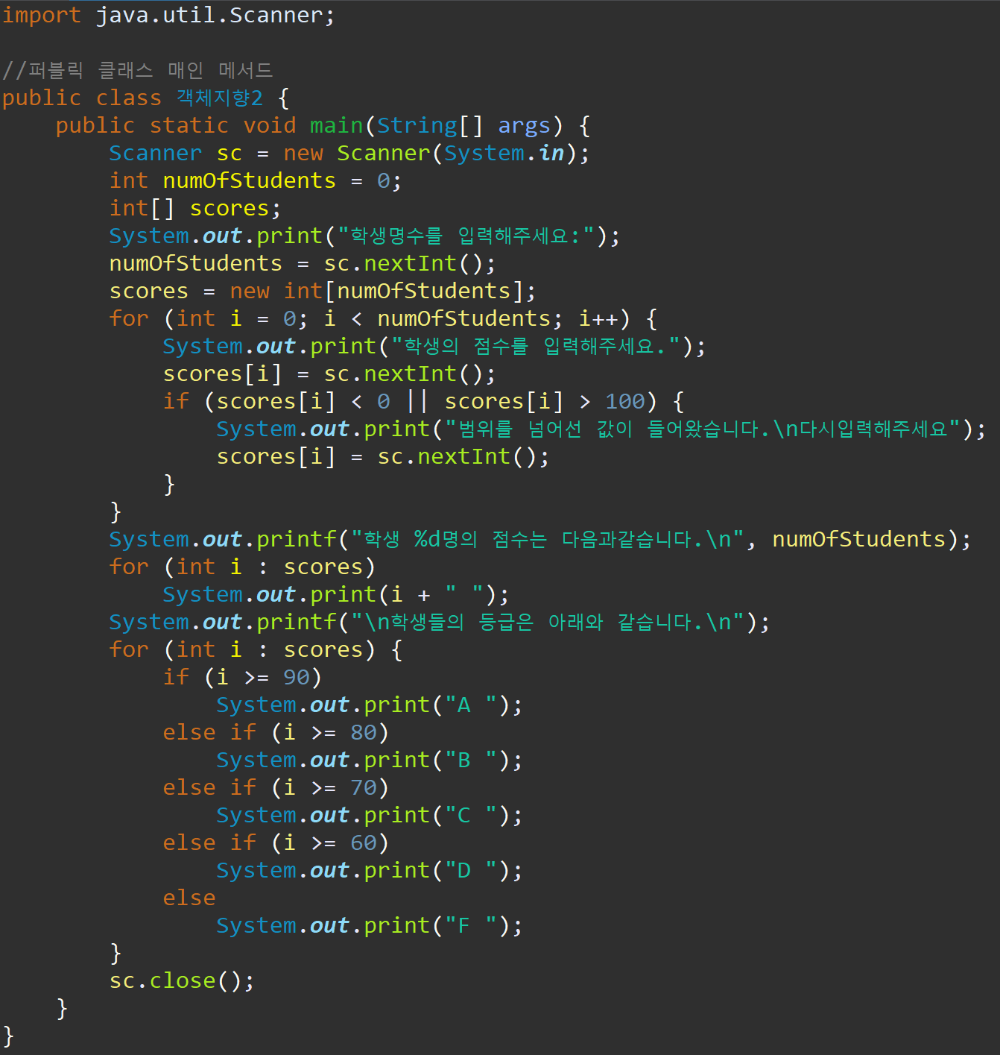
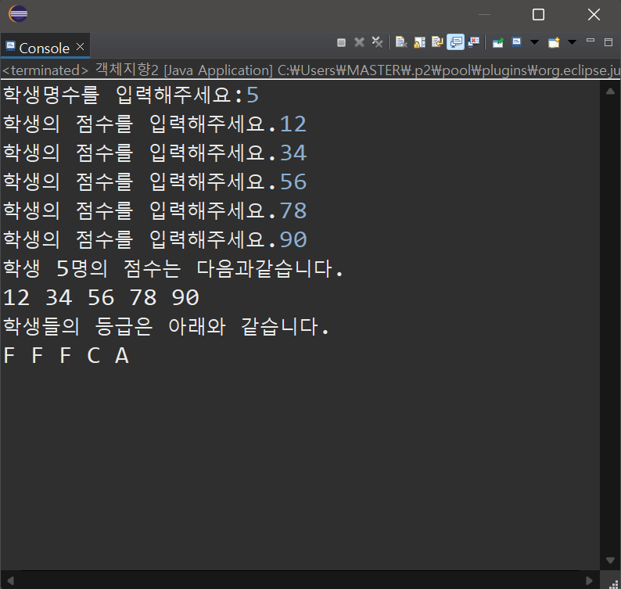
2-도전문제
Notes:
import java.util.Scanner;
//퍼블릭 클래스 매인 메서드
public class 객체지향2 {
public static void main(String[] args) {
Scanner sc = new Scanner(System.in);
int numOfStudents = 0;
int[] scores;
System.out.print("학생명수를 입력해주세요:");
numOfStudents = sc.nextInt();
scores = new int[numOfStudents];
for (int i = 0; i < numOfStudents; i++) {
System.out.print("학생의 점수를 입력해주세요.");
scores[i] = sc.nextInt();
if (scores[i] < 0 || scores[i] > 100) {
System.out.print("범위를 넘어선 값이 들어왔습니다.\n다시입력해주세요");
scores[i] = sc.nextInt();
}
}
System.out.printf("학생 %d명의 점수는 다음과같습니다.\n", numOfStudents);
for (int i : scores)
System.out.print(i + " ");
System.out.printf("\n학생들의 등급은 아래와 같습니다.\n");
for (int i : scores) {
if (i >= 90)
System.out.print("A ");
else if (i >= 80)
System.out.print("B ");
else if (i >= 70)
System.out.print("C ");
else if (i >= 60)
System.out.print("D ");
else
System.out.print("F ");
}
sc.close();
}
}

Slide 3
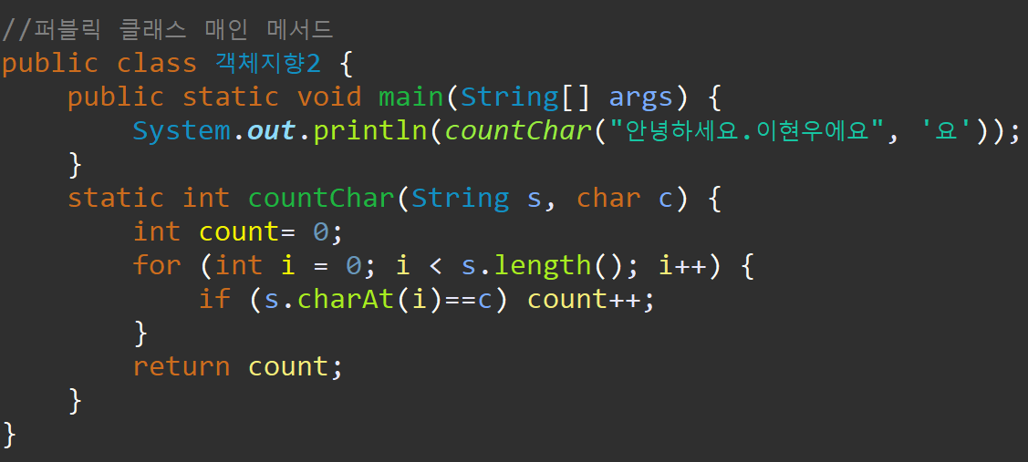
2-{1}
당연한말이지만,
자바의 char는 2byte라서 6만이상의
정수값(유니코드)도 출력합니다.
한글도돼요.
주어진 문장에서 ‘요’만 찾아서
2가 나옵니다.
Notes:
//퍼블릭 클래스 매인 메서드
public class 객체지향2 {
public static void main(String[] args) {
System.out.println(countChar("안녕하세요.이현우에요", '요'));
}
static int countChar(String s, char c) {
int count = 0;
for (int i = 0; i < s.length(); i++) {
if (s.charAt(i) == c)
count++;
}
return count;
}
}

Slide 4
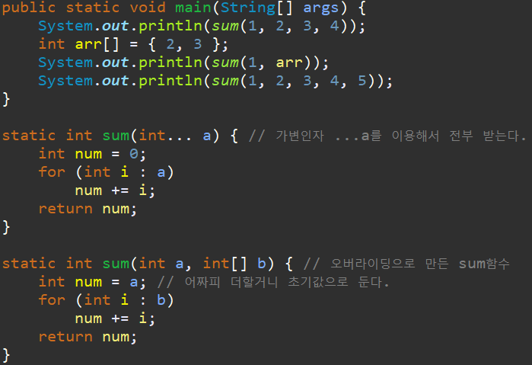
2-{2}
Notes:
public class 객체지향2 {
public static void main(String[] args) {
System.out.println(sum(1, 2, 3, 4));
int arr[] = { 2, 3 };
System.out.println(sum(1, arr));
System.out.println(sum(1, 2, 3, 4, 5));
}
static int sum(int... a) { // 가변인자 ...a를 이용해서 전부 받는다.
int num = 0;
for (int i : a)
num += i;
return num;
}
static int sum(int a, int[] b) { // 오버라이딩으로 만든 sum함수
int num = a; // 어짜피 더할거니 초기값으로 둔다.
for (int i : b)
num += i;
return num;
}
}

Slide 5
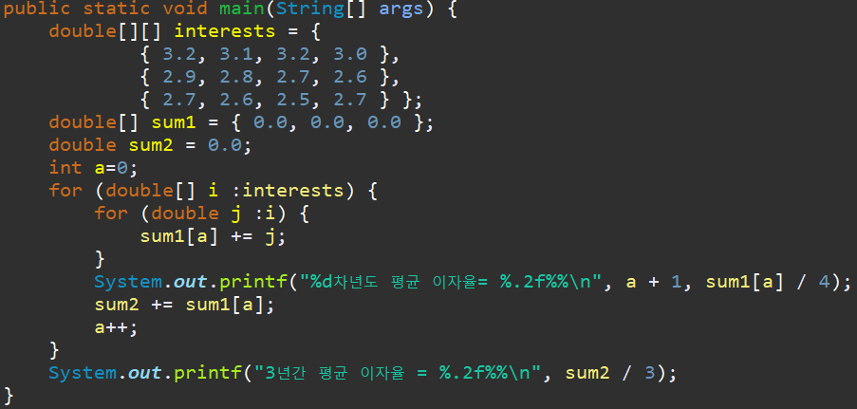
2-{3}
Notes:
public class 객체지향2 {
public static void main(String[] args) {
double[][] interests = { { 3.2, 3.1, 3.2, 3.0 }, { 2.9, 2.8, 2.7, 2.6 }, { 2.7, 2.6, 2.5, 2.7 } };
double[] sum1 = { 0.0, 0.0, 0.0 };
double sum2 = 0.0;
int a=0;
for (double[] i :interests) {
for (double j :i) {
sum1[a] += j;
}
System.out.printf("%d차년도 평균 이자율= %.2f%%\n", a + 1, sum1[a] / 4);
sum2 += sum1[a];
a++;
}
System.out.printf("3년간 평균 이자율 = %.2f%%\n", sum2 / 3);
}
}

Slide 6
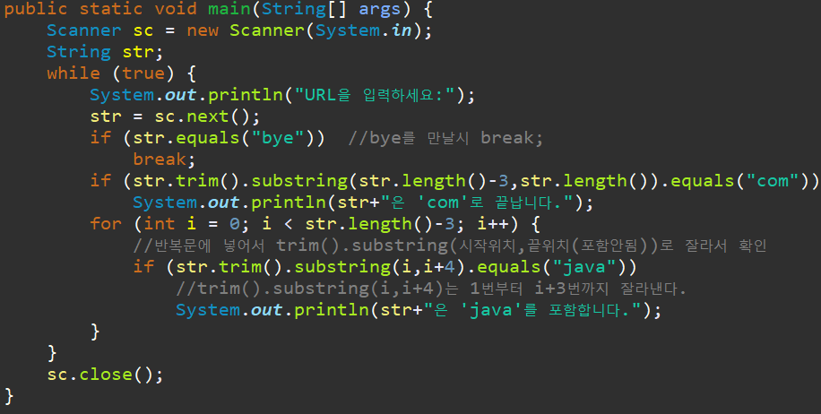
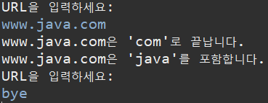
2-{4}
trim().substring(시작위치,끝위치(포함안됨))은
객체문제2 도입부에 나옵니다.(연습문제5번)
복선회수 미쳤다
Notes:
import java.util.Scanner;
public class 객체지향2 {
public static void main(String[] args) {
Scanner sc = new Scanner(System.in);
String str;
while (true) {
System.out.println("URL을 입력하세요:");
str = sc.next();
if (str.equals("bye")) //bye를 만날시 break;
break;
if (str.trim().substring(str.length()-3,str.length()).equals("com"))
System.out.println(str+"은 'com'로 끝납니다.");
for (int i = 0; i < str.length()-3; i++) {
//반복문에 넣어서 trim().substring(시작위치,끝위치(포함안됨))로 잘라서 확인
if (str.trim().substring(i,i+4).equals("java"))
//trim().substring(i,i+4)는 1번부터 i+3번까지 잘라낸다.
System.out.println(str+"은 'java'를 포함합니다.");
}
}
sc.close();
}
}

Slide 7
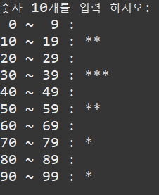
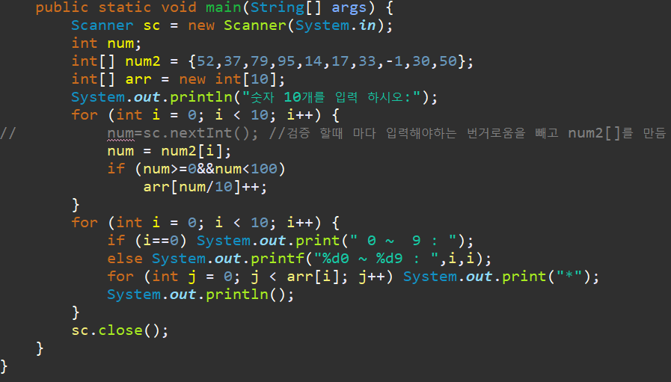
2-{5}
이부분 조큼 싱크빅?ㅎㅎ
Notes:
import java.util.Scanner;
public class 객체지향2 {
public static void main(String[] args) {
Scanner sc = new Scanner(System.in);
int num;
int[] num2 = {52,37,79,95,14,17,33,-1,30,50};
int[] arr = new int[10];
System.out.println("숫자 10개를 입력 하시오:");
for (int i = 0; i < 10; i++) {
// num=sc.nextInt(); //검증 할때 마다 입력해야하는 번거로움을 빼고 num2[]를 만듬
num = num2[i];
if (num>=0&&num<100)
arr[num/10]++;
}
for (int i = 0; i < 10; i++) {
if (i==0) System.out.print(" 0 ~ 9 : ");
else System.out.printf("%d0 ~ %d9 : ",i,i);
for (int j = 0; j < arr[i]; j++) System.out.print("*");
System.out.println();
}
sc.close();
}
}

Slide 8
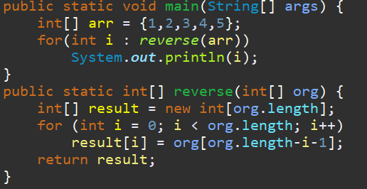

2-{6}
왜 여기서 ‘-1’을 추가하는지 생각해봅시다.
int[] arr = new int[5];로 선언하면,
{0,1,2,3,4}로 마지막 번째 칸은 4번칸이 됩니다.
(실제론 전부 0으로 초기화됨)
Notes:
public class 객체지향2 {
public static void main(String[] args) {
int[] arr = {1,2,3,4,5};
for(int i : reverse(arr))
System.out.println(i);
}
public static int[] reverse(int[] org) {
int[] result = new int[org.length];
for (int i = 0; i < org.length; i++)
result[i] = org[org.length-i-1];
return result;
}
}

Slide 9
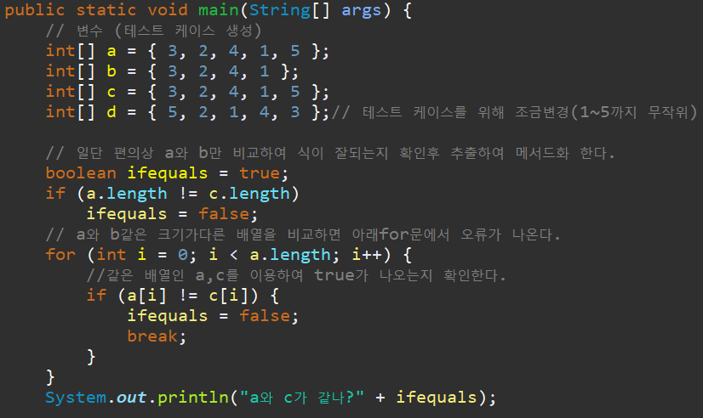
2-{7}
매서드문제는 메서드를 먼저 만드는게 아닙니다.
불린값으로 true,false가 나오는지로 했습니다.
메서드 만드는 문제는 우선,
몇몇 테스트케이스로 일반식을 세우고,
잘 작동하는지 확인후에 만듭니다.
이과정에서 메서드화 할때 오차없는 값이 나오도록
테스트케이스를 조금 수정해서 돌려봐도 됩니다.
Notes:
//퍼블릭 클래스 매인 메서드
public class 객체지향2 {
public static void main(String[] args) {
// 변수 (테스트 케이스 생성)
int[] a = { 3, 2, 4, 1, 5 };
int[] b = { 3, 2, 4, 1 };
int[] c = { 3, 2, 4, 1, 5 };
int[] d = { 5, 2, 1, 4, 3 };// 테스트 케이스를 위해 조금변경(1~5까지 무작위)
// 일단 편의상 a와 b만 비교하여 식이 잘되는지 확인후 추출하여 메서드화 한다.
boolean ifequals = true;
if (a.length != c.length)
ifequals = false;
// a와 b같은 크기가다른 배열을 비교하면 아래for문에서 오류가 나온다.
for (int i = 0; i < a.length; i++) {
//같은 배열인 a,c를 이용하여 true가 나오는지 확인한다.
if (a[i] != c[i]) {
ifequals = false;
break;
}
}
System.out.println("a와 c가 같나?" + ifequals);
// 출력문
System.out.println(cheak_same(a, b));
System.out.println(cheak_same(a, c));
System.out.println(cheak_same(a, d));
System.out.println(cheak_same(b, c));
System.out.println(cheak_same(b, d));
System.out.println(cheak_same(c, d));
}// main
// 만든메서드
static boolean cheak_same(int[] arr1, int[] arr2) {
if (arr1.length != arr2.length)
return false;
for (int i : arr1) {
// if (arr1[i] != arr2[i]) return false;
// 인덱스 비교가 아닌 요소비교일시
boolean tmp = false;
for (int j : arr2) {
if (i == j) {
tmp = true;
break;
}
}
if (tmp == false)
return false;
}
return true;
}
}

Slide 10
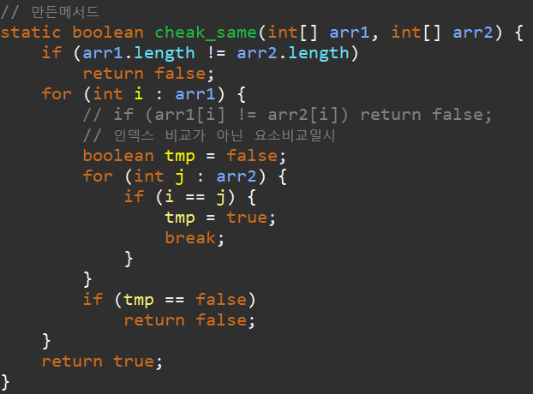
아까 불린값으로 확인한 부분을 return으로 바꿉니다.
아까 일반식에서 만든 테스트케이스로 잘 작동하면,
그때 메서드화 합니다.
일반식을 복사해서 중복되는 부분과 비슷한부분을
메서드 문법에 맞게 고칩니다.

Slide 11
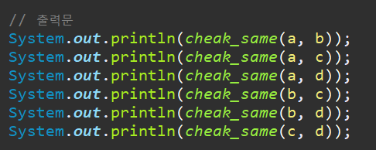

메서드가 다만들어졌으면,
마지막에 출력식을 세워서 값을 확인합니다.
순서만 다르게 바꾼 d가 true로 잘 인식되는 결과입니다.
저는 메서드가 완전히 일치하는게 아닌, 요소를 전부 비교하는 식을 짰습니다. 완전히 겹치는건 따로 짜고 주석처리 해뒀어요.
(저는 테스트케이스를 수정했습니다. 문제답이랑 조금 달라요)

Slide 12
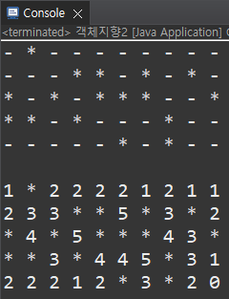
2-{8}
두둥-
둥-두둥-
이거 어캐 설명하냐;;

Slide 13
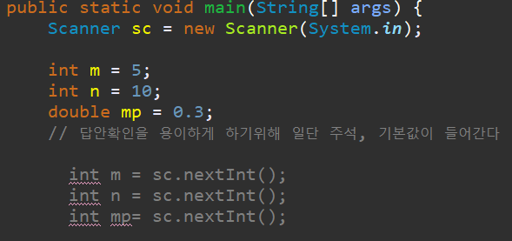
우선, 기본적인 함수를 만듭니다.
Scanner로 받는 문제는 돌려볼때마다 매번 치기 귀찮으니
주석처리해버리고, 일반 리터널값 함수로 바꿉니다.
그다음에 폭탄배열을 만들어야 합니다.

Slide 14
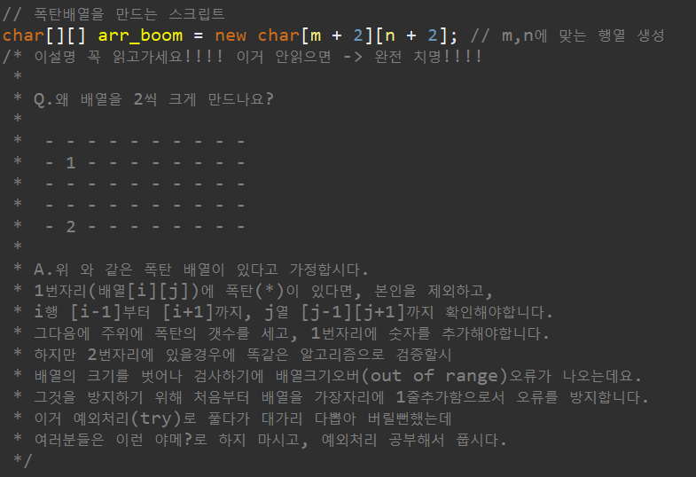
폭탄배열을 만듭니다.
원레는 주어진값에 맞게 만들어야하지만,
배열의 크기를 2씩 크게 만들었습니다.
그... 설명은 열심히 적어놨는데, 이거 자동정렬하면
주석 박살나니까 이 문제는 특별히 안하셔도됩니다.
(제가 특별히 이번 한번만 봐드릴게요.)
주변에 폭탄 갯수를 확인한다.
여기선 배열을 벗어나서 검증하기에 오류남
Q.그럼 예외처리를 하면되는데,
HOXY 못하시나요?
A. 네.
누가 저 좀 알려주세요. 제발.

Slide 15
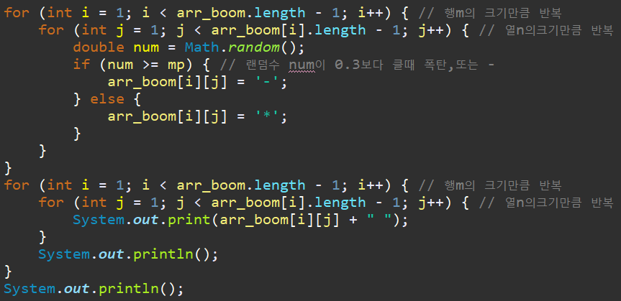
1부터 (배열길이-1)까지하는 이유를 모르겠다면 앞에 설명 이해못하신 겁니다..
이해못해도 돼요 여러분은 예외처리로 하실꺼니까
mp에 0.3이 있습니다.
랜덤은 0.000~0.999(우수리생략)값이 나오게 되는데
그게 0.3보다 크면 ‘-’가 작으면 ‘*’을 출력해서
폭탄을 30%로 심는겁니다.
마찬가지로 모든 배열을 1부터 (배열길이-1)까지로 구성합니다. 모든건 배열크기 오류하나 때문 입니다.
출력문을 만들어서 여기까지 잘되는지 꼭확인하고,
잘나오고 난 다음에 숫자 폭탄배열로 갑니다.

Slide 16
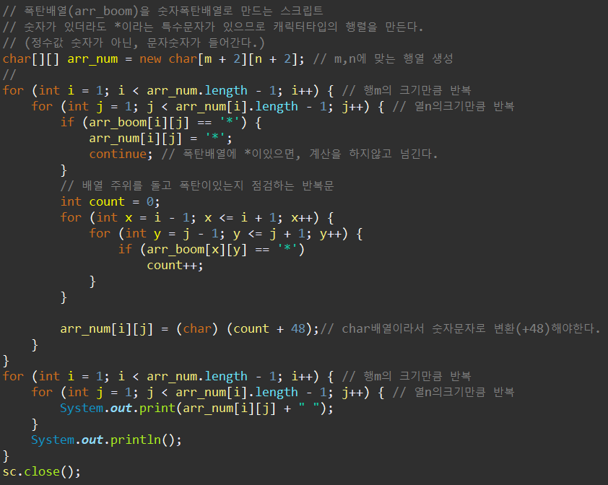
폭탄배열에 ‘*’가 있으면 하지않고, 그냥 추가만해줍니다.
continue는 이럴때 씁니다.
가장 가까운쪽 for(while)문의 연산을 하지않고,
다음 캐이스로 넘어갑니다.
이부분 배열크기를 유지한채 예외처리해서풀면 디코방에 공유합시다. 급해요;;
이새끼 이부분 때문에 오류가 납니다.
배열크기를 양쪽에 1칸씩 더줘서 오류나는걸 방지합니다.
여러분들 저 자꾸 예외처리 못한다고 생각하시는데,
잘 알아 보신겁니다. 할 줄 몰라요;;
어러분들은 이ㅈㄹ하지말고, 예외처리해서 풀어요.ㅎㅎ
Notes:
import java.util.Scanner;
public class 객체지향2 {
public static void main(String[] args) {
Scanner sc = new Scanner(System.in);
int m = 5;
int n = 10;
double mp = 0.3;
// 답안확인을 용이하게 하기위해 일단 주석, 기본값이 들어간다
// int m = sc.nextInt();
// int n = sc.nextInt();
// int mp= sc.nextInt();
// 폭탄배열을 만드는 스크립트
char[][] arr_boom = new char[m + 2][n + 2]; // m,n에 맞는 행열 생성
/* 이설명 꼭 읽고가세요!!!! 이거 안읽으면 -> 완전 치명!!!!
*
* Q.왜 배열을 2씩 크게 만드나요?
*
* - - - - - - - - - -
* - 1 - - - - - - - -
* - - - - - - - - - -
* - - - - - - - - - -
* - 2 - - - - - - - -
*
* A.위 와 같은 폭탄 배열이 있다고 가정합시다.
* 1번자리(배열[i][j])에 폭탄(*)이 있다면, 본인을 제외하고,
* i행 [i-1]부터 [i+1]까지, j열 [j-1][j+1]까지 확인해야합니다.
* 그다음에 주위에 폭탄의 갯수를 세고, 1번자리에 숫자를 추가해야합니다.
* 하지만 2번자리에 있을경우에 똑같은 알고리즘으로 검증할시
* 배열의 크기를 벗어나 검사하기에 배열크기오버(out of range)오류가 나오는데요.
* 그것을 방지하기 위해 처음부터 배열을 가장자리에 1줄추가함으로서 오류를 방지합니다.
* 이거 예외처리(try)로 쳐 풀다가 대가리 다뽑아 버릴뻔했는데
* 여러분들은 이런 야메?로 하지 마시고, 예외처리 공부해서 풉시다.
*/
for (int i = 1; i < arr_boom.length - 1; i++) { // 행m의 크기만큼 반복
for (int j = 1; j < arr_boom[i].length - 1; j++) { // 열n의크기만큼 반복
double num = Math.random();
if (num >= mp) { // 랜덤수 num이 0.3보다 클때 폭탄,또는 -
arr_boom[i][j] = '-';
} else {
arr_boom[i][j] = '*';
}
}
}
for (int i = 1; i < arr_boom.length - 1; i++) { // 행m의 크기만큼 반복
for (int j = 1; j < arr_boom[i].length - 1; j++) { // 열n의크기만큼 반복
System.out.print(arr_boom[i][j] + " ");
}
System.out.println();
}
System.out.println();
// 폭탄배열(arr_boom)을 숫자폭탄배열로 만드는 스크립트
// 숫자가 있더라도 *이라는 특수문자가 있으므로 캐릭터타입의 행렬을 만든다.
// (정수값 숫자가 아닌, 문자숫자가 들어간다.)
char[][] arr_num = new char[m + 2][n + 2]; // m,n에 맞는 행열 생성
//
for (int i = 1; i < arr_num.length - 1; i++) { // 행m의 크기만큼 반복
for (int j = 1; j < arr_num[i].length - 1; j++) { // 열n의크기만큼 반복
if (arr_boom[i][j] == '*') {
arr_num[i][j] = '*';
continue; // 폭탄배열에 *이있으면, 계산을 하지않고 넘긴다.
}
// 배열 주위를 돌고 폭탄이있는지 점검하는 반복문
int count = 0;
for (int x = i - 1; x <= i + 1; x++) {
for (int y = j - 1; y <= j + 1; y++) {
if (arr_boom[x][y] == '*')
count++;
}
}
arr_num[i][j] = (char) (count + 48);// char배열이라서 숫자문자로 변환(+48)해야한다.
}
}
for (int i = 1; i < arr_num.length - 1; i++) { // 행m의 크기만큼 반복
for (int j = 1; j < arr_num[i].length - 1; j++) { // 열n의크기만큼 반복
System.out.print(arr_num[i][j] + " ");
}
System.out.println();
}
sc.close();
}
}

Slide 17
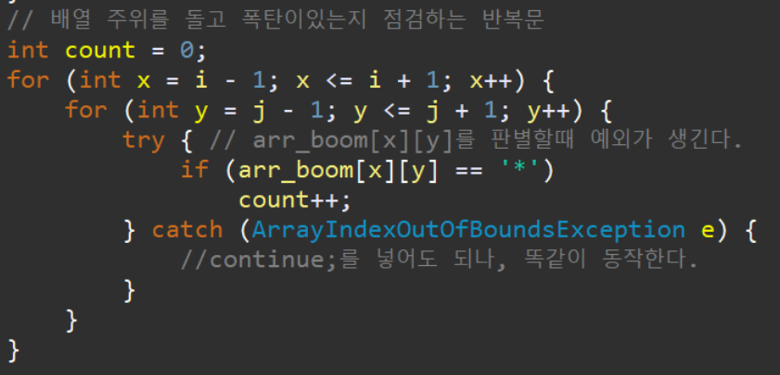
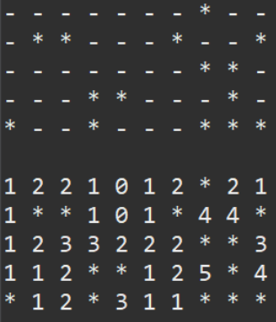
예외처리 해냈습니다.
for문의 조건이 음수를 줘도 상관없이 if문에서 배열초과오류를 격습니다.
간단한 이유였어요.
배열 초과 오류는 반복문안의 if문에서 발생합니다.
반복문을 덮는게 아닌, 조건문만 넣어서 비워두면 되는 거였습니다.
Notes:
import java.util.Scanner;
public class 지뢰문제 {
public static void main(String[] args) {
Scanner sc = new Scanner(System.in);
int m = 5;
int n = 10;
double mp = 0.3;
// 답안확인을 용이하게 하기위해 일단 주석, 기본값이 들어간다
// int m = sc.nextInt();
// int n = sc.nextInt();
// int mp= sc.nextInt();
// 폭탄배열을 만드는 스크립트
char[][] arr_boom = new char[m][n]; // m,n에 맞는 행열 생성
for (int i = 0; i < arr_boom.length; i++) { // 행m의 크기만큼 반복
for (int j = 0; j < arr_boom[i].length; j++) { // 열n의크기만큼 반복
double num = Math.random();
if (num >= mp) { // 랜덤수 num이 0.3보다 클때 폭탄,또는 -
arr_boom[i][j] = '-';
} else {
arr_boom[i][j] = '*';
}
}
}
for (int i = 0; i < arr_boom.length; i++) { // 행m의 크기만큼 반복
for (int j = 0; j < arr_boom[i].length; j++) { // 열n의크기만큼 반복
System.out.print(arr_boom[i][j] + " ");
}
System.out.println();
}
System.out.println();
// 폭탄배열(arr_boom)을 숫자폭탄배열로 만드는 스크립트
// 숫자가 있더라도 *이라는 특수문자가 있으므로 캐릭터타입의 행렬을 만든다.
// (정수값 숫자가 아닌, 문자숫자가 들어간다.)
char[][] arr_num = new char[m][n]; // m,n에 맞는 행열 생성
//
for (int i = 0; i < arr_num.length; i++) { // 행m의 크기만큼 반복
for (int j = 0; j < arr_num[i].length; j++) { // 열n의크기만큼 반복
if (arr_boom[i][j] == '*') {
arr_num[i][j] = '*';
continue; // 폭탄배열에 *이있으면, 계산을 하지않고 넘긴다.
}
// 배열 주위를 돌고 폭탄이있는지 점검하는 반복문
int count = 0;
for (int x = i - 1; x <= i + 1; x++) {
for (int y = j - 1; y <= j + 1; y++) {
try { // arr_boom[x][y]를 판별할때 예외가 생긴다.
if (arr_boom[x][y] == '*')
count++;
} catch (ArrayIndexOutOfBoundsException e) {
// continue;를 넣어도 되나, 똑같이 동작한다.
}
}
}
arr_num[i][j] = (char) (count + 48);// char배열이라서 숫자문자로 변환(+48)해야한다.
}
}
for (int i = 0; i < arr_num.length; i++) { // 행m의 크기만큼 반복
for (int j = 0; j < arr_num[i].length; j++) { // 열n의크기만큼 반복
System.out.print(arr_num[i][j] + " ");
}
System.out.println();
}
sc.close();
}
}

Slide 18
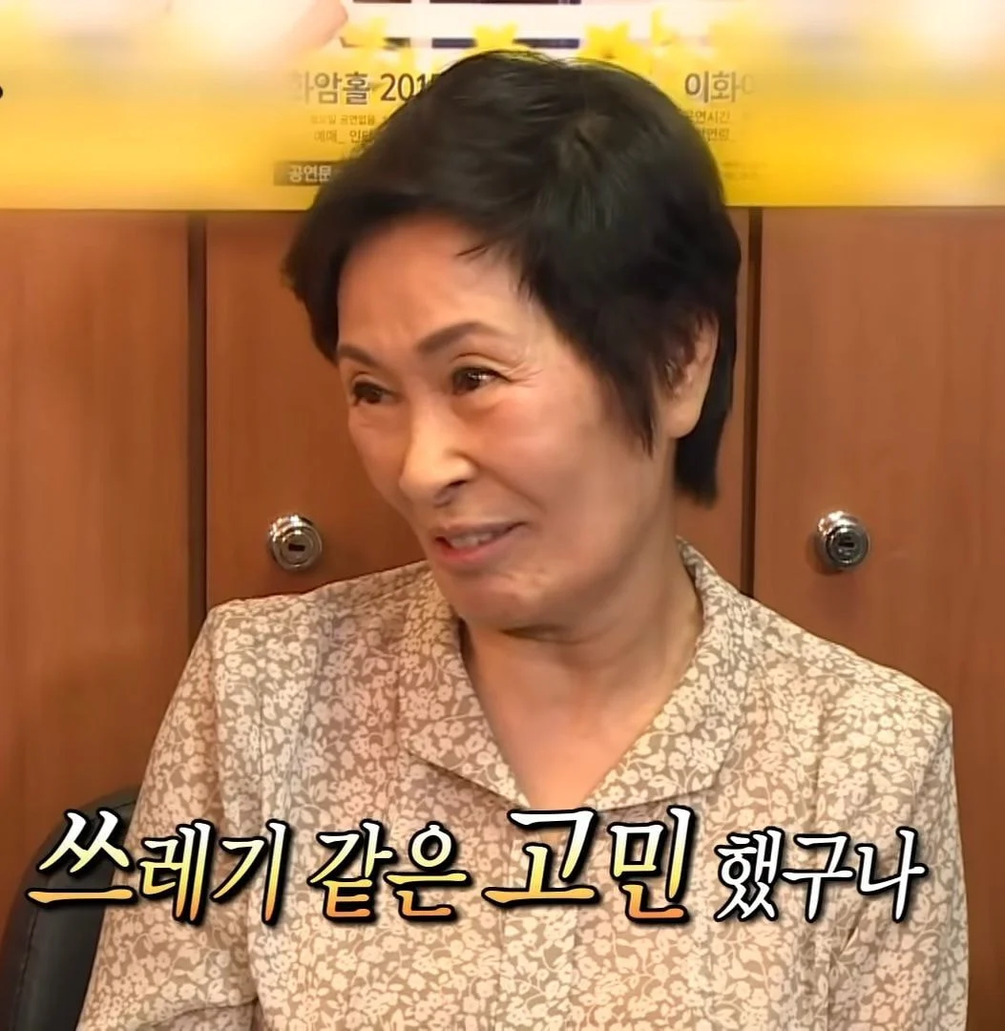
왜 저거 때문에 일주일이나 기분을 배렸을까요?
다하고 나서 보니까 별거 아닌 문제였는데

